Slide 1
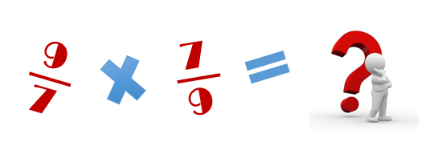
第六单元 100以内的加法和减法(二)
6.3 两位数加两位数
WWW.PPT818.COM

Slide 2
课题引入
小朋友们，前面我们已经学习过两位数加、减一位数，大家都会了吗？
现在让我们来练一练，复习一下吧！

Slide 3
课题引入
1．计算下列各题。
6 ＋44 = 32－5 = 45＋30=
72－40= 70＋20= 53＋ 7 =
34＋5 = 67＋ 5 = 74－8 =
38＋4 = 30＋50= 60－6 =
50
27
75
32
90
60
39
72
66
42
80
54

Slide 4
课题引入
2、用竖式计算。
53＋26 75－25
还记得用竖式计算加、减法要注意什么吗？
3
7 5
+ 2 6
- 2 5
7 9
5 0
提示：用竖式计算加、减法，一要注意个位和个位对齐，十位和十位对齐；二要注意从个位算起。

Slide 5
5 0
教学新知
例1：计算34＋16＝（ ）。
应该怎么做呢？
十 位 个位
3 4
+ 1 6
5 0
【解析】用竖式计算加法时，要把个位和个位对齐，十位和十位对齐；要从个位加起；个位相加满10的，要向十位进1。

Slide 6
知识要点
【方法小结】
1.两位数加两位数进位加法的笔算：用竖式来计算的时候，当个位上相加满十时，向十位上进1，在个位和十位之间，写上个小1，作为标记，计算的时候防止忘记。

Slide 7
知识梳理
知识点1：两位数加两位数（进位）
例 1：河里面有26只鸭子，又游来了18只，现在一共有多少只？
2 6
+ 1 8
26＋18＝44（只）
4 4
【解析】根据题意，原来有26只，现在又游来了18只，用加法来计算。

Slide 8
知识梳理
例 2：希望小学合唱队有男生36人，女生28人。希望小学合唱队
共有学生多少人？
十位 个位
3 6
+ 2 8
6 4
【答案】36＋28＝64（人），合唱队学生共有64人

Slide 9
知识要点
【方法小结】
用竖式来计算的时候，当个位上相加满十时，向十位上进1，在个位和十位之间，写上个小1，作为标记，计算的时候要加上这个1，防止忘记。

Slide 10
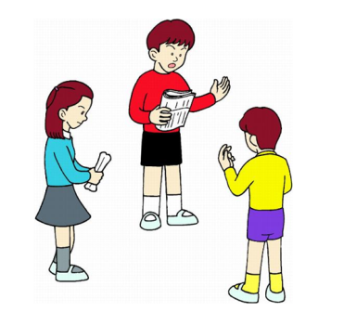
课堂练习
1、计算。
3 5 5 6
＋ 4 9 ＋ 2 5
8 4
8 1
7 8 4 6
＋ 1 0 ＋ 2 5
8 8
7 1

Slide 11
课堂练习
2、用竖式计算。
26＋44＝ 48＋28＝ 11＋39＝
46＋37＝ 55＋28＝ 48＋6 ＝
70
76
50
83
83
54

Slide 12
课堂练习
3、口算。
32＋9＝ 45－8＝ 67＋5＝
48＋8＝ 53＋6＝ 72－9＝
35＋8＝ 70－6＝
41
37
72
56
59
63
43
64

Slide 13
课后习题
1．连一连。
38＋27 72 27＋38
24＋53 65 39＋38
28＋44 77 19＋46
17＋37 54 44＋10

Slide 14
课后习题
1．填表。
加数 | 33 | 42
加数 | 26 | 9 | 8 | 24
和 |  |  | 75 | 54
67
30
59
51

